Slide 1
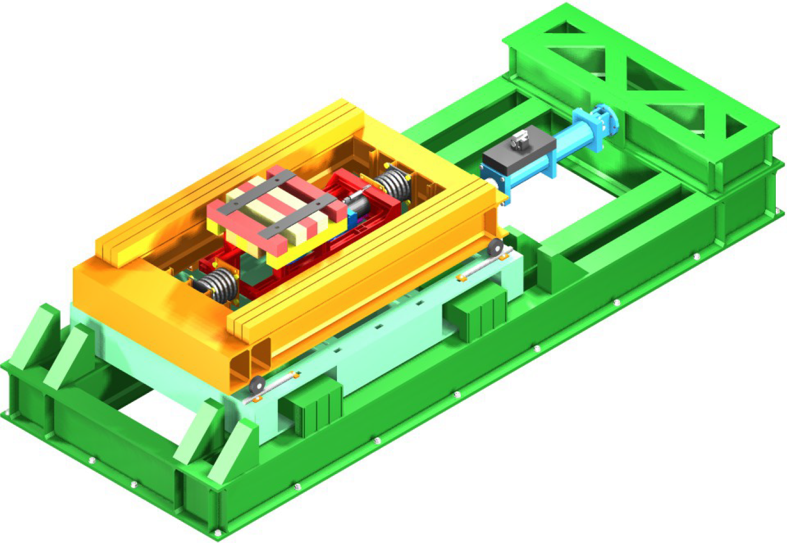


Desenvolvimento de Estratégias de Controlo para Reprodução de Sismos em Plataforma Sísmica
Afonso Costa Henrique
Orientadores: Miguel Ayala Botto & Fernando Pires de Oliveira
Afonso Costa Henrique
Fernando Pires de Oliveira
Miguel Ayala Botto
Notes:
Bom dia a todos. O meu trabalho trata o controlo de uma plataforma sísmica com objetivo de reprodução de sismos

Slide 3
Índice
Introdução
Modelação
Estratégias de Controlo (Simulação Numérica)
Validação Experimental
Conclusões & Desenvolvimentos Futuros
Notes:
Nesta apresentação vou começar por introduzir o problema, o que está feito, o que se pretende fazer. Depois vamos falar daquele que foi o percurso do meu trabalho, começando pela modelação do sistema, depois a simulação das diferentes estratégias de controlo, a implementação prática e validação, e concluindo com ideias para desenvolvimentos futuros

Slide 4
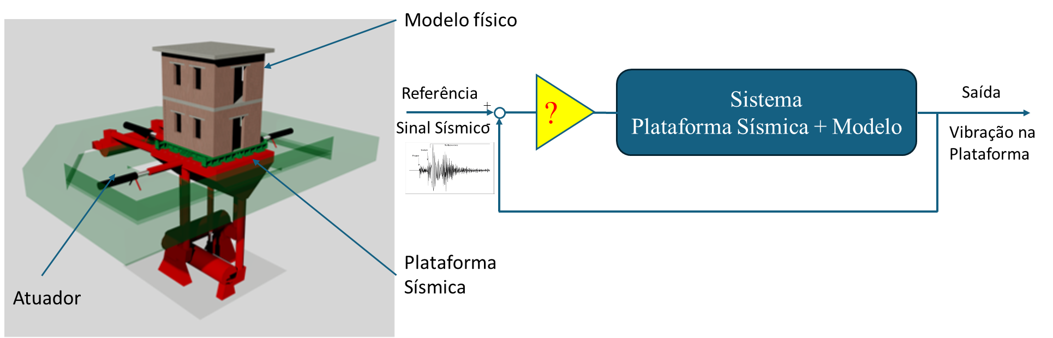
Introdução
Problema: Dinâmica do modelo físico afeta as vibrações da plataforma.
Objetivo: Implementar estratégia de controlo que garanta que as vibrações da plataforma seguem o sinal sísmico de teste (referência).
Notes:
O nosso problema resume-se ao desafio de controlo imposto pela interação dinâmica das estruturas em teste, com a dinâmica da própria mesa sísmica, que resulta num seguimento de referência que tem margem para ser melhorado. Ora é precisamente esse o nosso objetivo.

Slide 5
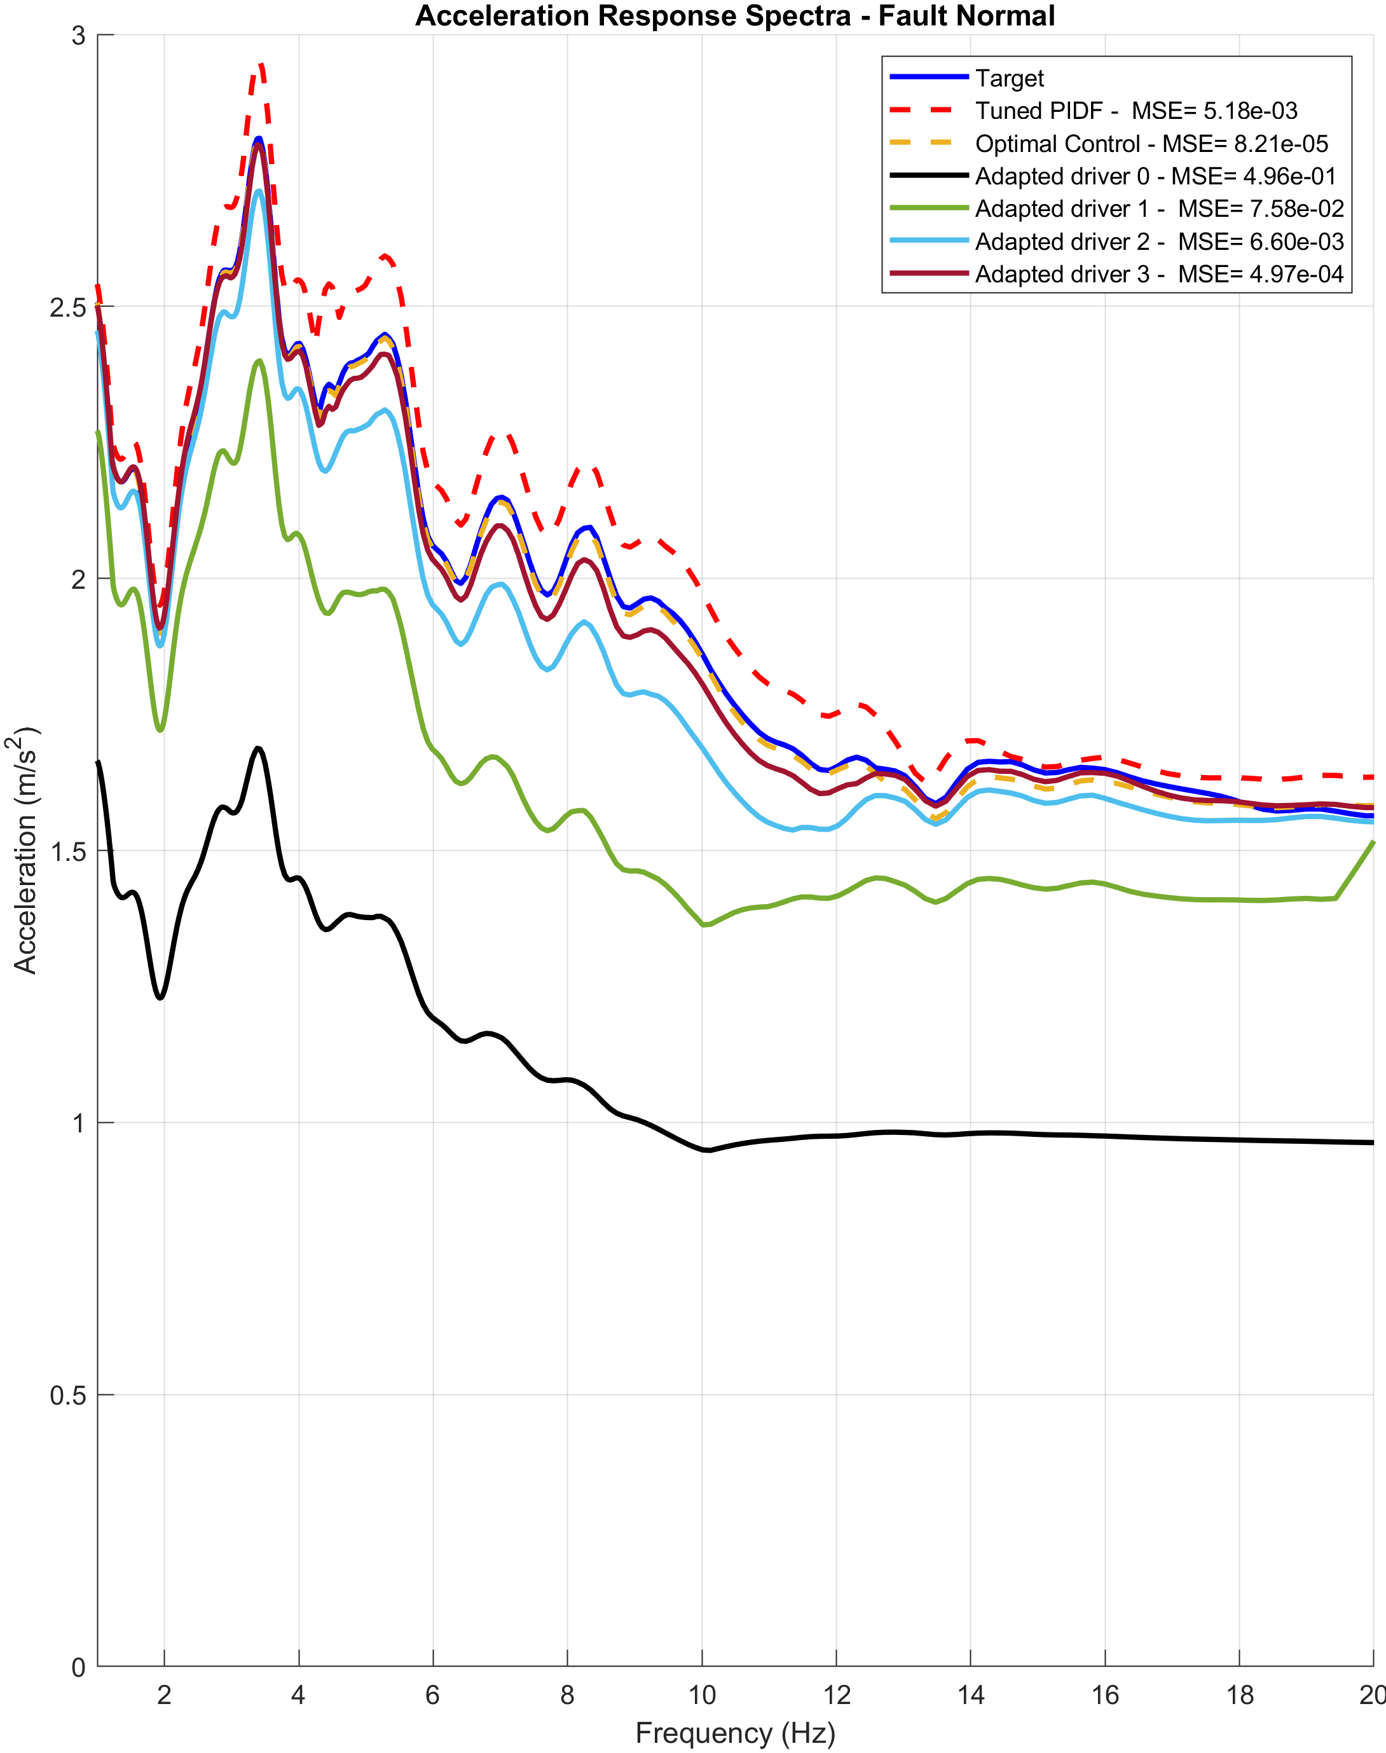
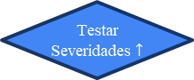
Introdução
Processo de Ensaios Sísmicos no LNEC
Ação Sísmica/
Sinal de Referência
Identificação do Sistema
(Plataforma Sísmica + Estrutura)
Geração do Sinal Drive
Ensaio Sísmico
Testar
Severidades $↑$
OK
Avaliação de Desempenho
NOK
Notes:
Atualmente a estratégia de controlo utilizada nos ensaios sísmicos passa por um processo iterativo onde se modifica a referência

Slide 6

Introdução
Processo de Ensaios Sísmicos no LNEC
Ação Sísmica/
Sinal de Referência
Identificação do Sistema
(Plataforma Sísmica + Estrutura)
Geração do Sinal Drive
Teste Sísmico
Processo iterativo de correção do sinal de drive aumenta intensidade até se atingir o desempenho desejado
Testar
Severidades $↑$
OK
Avaliação de Desempenho
NOK
Notes:
De maneira a compensar a fraca resposta em frequência do anel fechado. E este processo repete-se cada vez que é aumentada a intensidade do sismo.

Slide 7
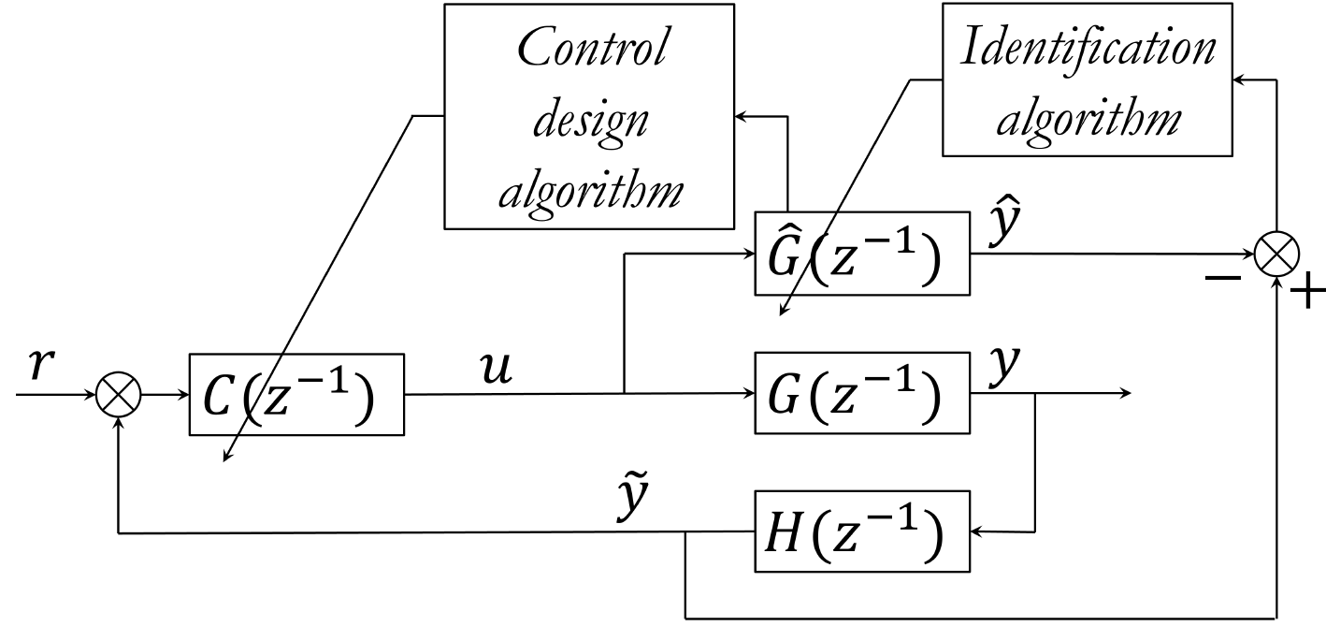
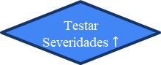
Introdução
Objetivos:
Implementar um controlador que garanta melhor desempenho da plataforma sísmica
Obtendo desempenho satisfatório na 1ª iteração de cada patamar de intensidade, reduzir/eliminar necessidade do processo iterativo
Ação Sísmica/
Sinal de Referência
Controlador parametrizado com base num modelo do sistema
Identificação do Sistema
(Plataforma Sísmica + Estrutura)
Afinar Controlador
Geração do Sinal Drive
Esquema de controlo adaptativo:
Teste Sísmico
Estrutura do Controlador:
PIDF
LQI
Testar
Severidades $↑$
OK
Avaliação de Desempenho
NOK
Notes:
Portanto aqui o nosso objetivo seria implementar uma estratégia de controlo que resultasse num desempenho satisfatório logo á primeira, substituindo a necessidade deste processo iterativo. Portanto, a identificação realizada a cada patamar de intensidade serviria para informar um algoritmo de design do controlador, garantindo assim que o controlador utilizado está sempre otimizado para lidar com a interação do modelo com a mesa.

Slide 8
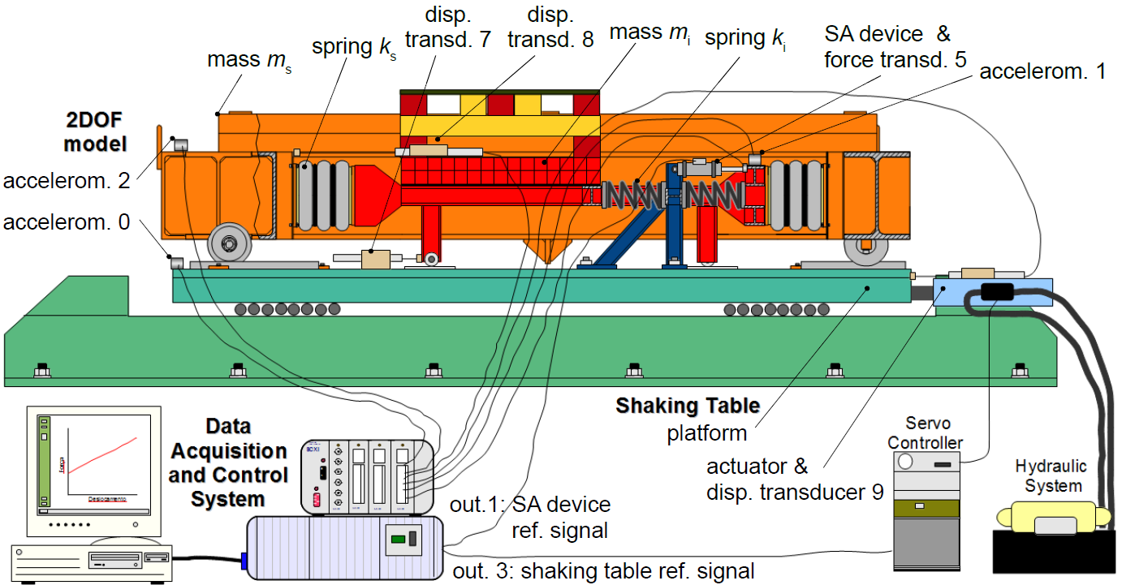
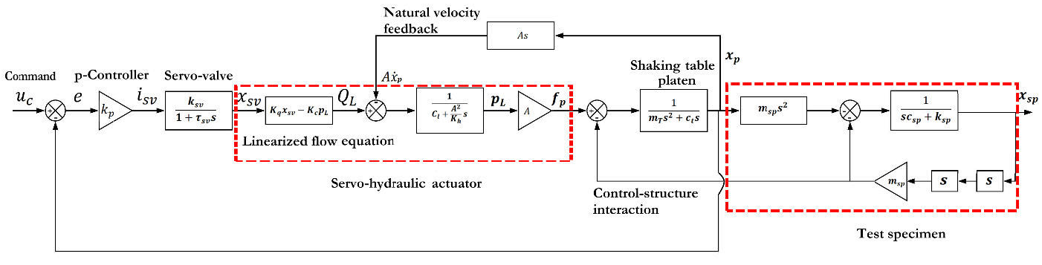
Modelação
Modelo da mesa uniaxial
Notes:
Para se estudar o problema, partiu-se para a modelação do sistema

Slide 9
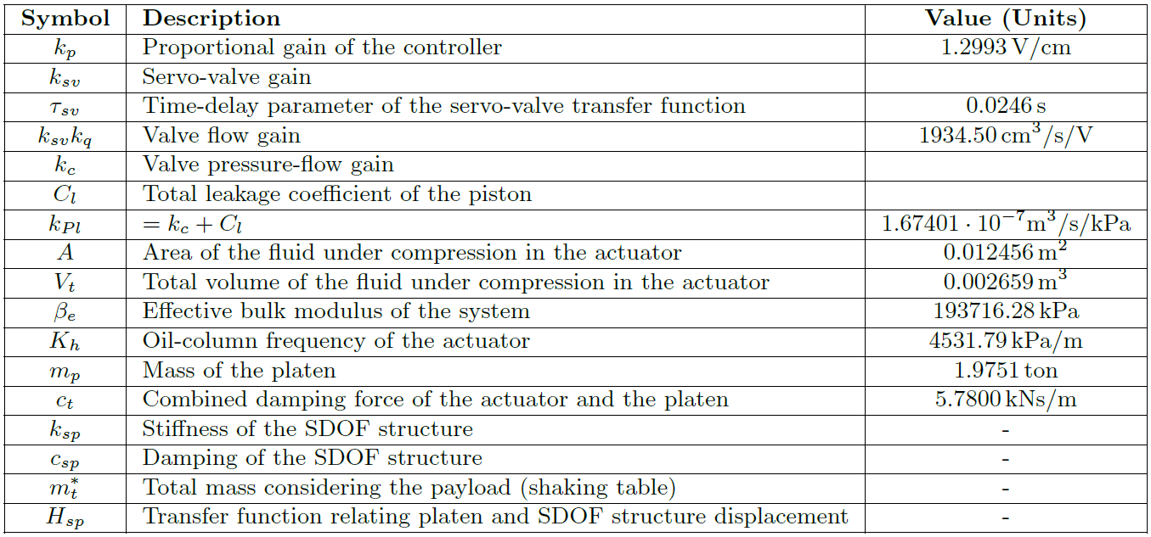
Modelação
Modelo da mesa uniaxial
Notes:
Já tendo um modelo analítico da mesa uniaxial

Slide 10
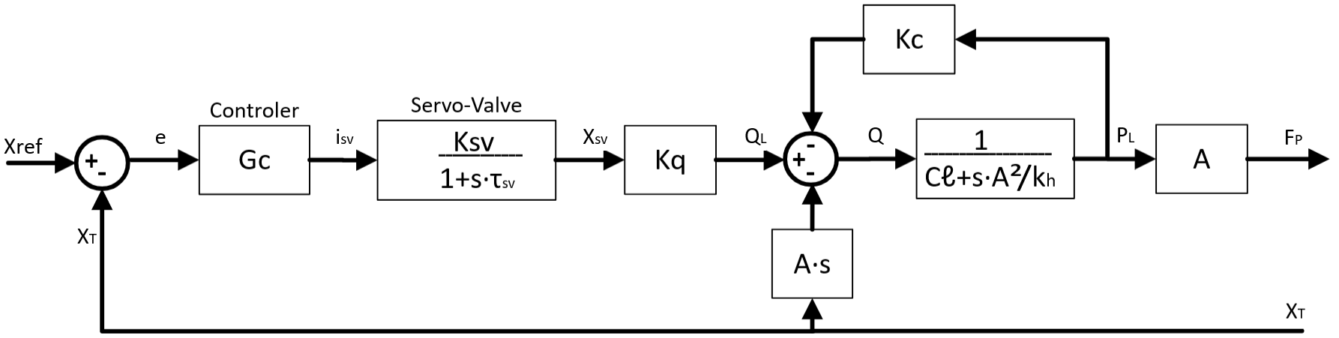
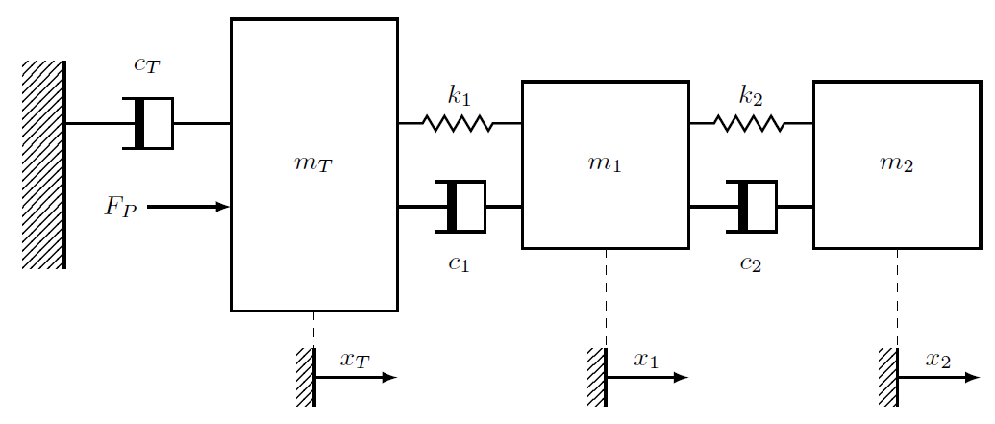
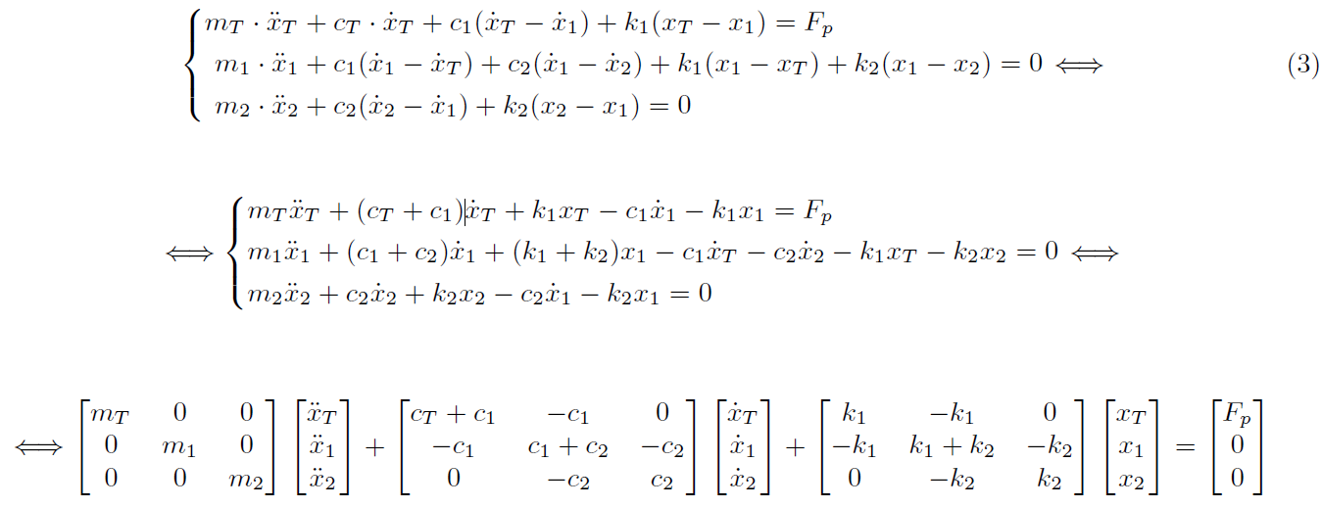
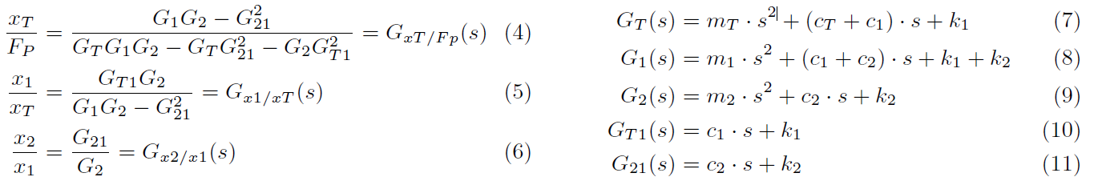
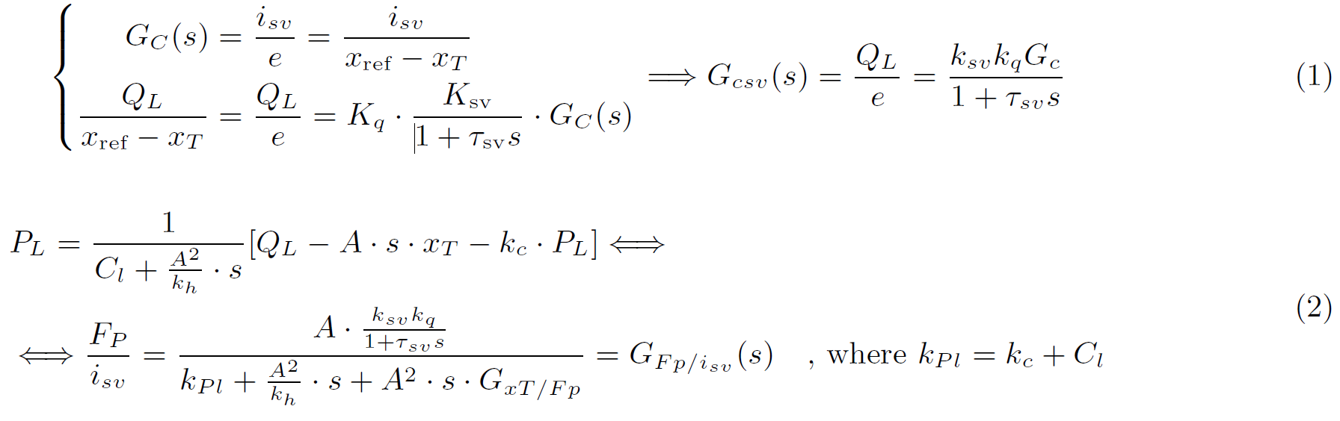
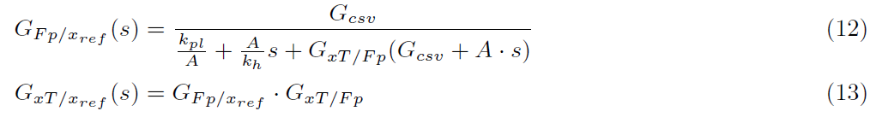
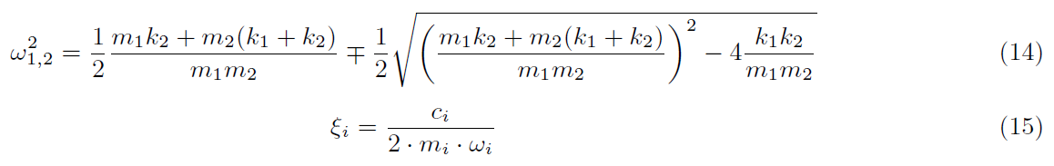
Modelação
Modelo da mesa uniaxial
Notes:
Obtiveram-se as funções de transferência para um modelo que considera um sistema de dois graus de liberdade acoplado á mesa

Slide 11
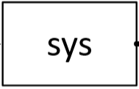
Modelação
Modelo da mesa uniaxial
Notes:
A parte do sistema dentro do balão azul é aquilo que vamos chamar de anel aberto

Slide 12
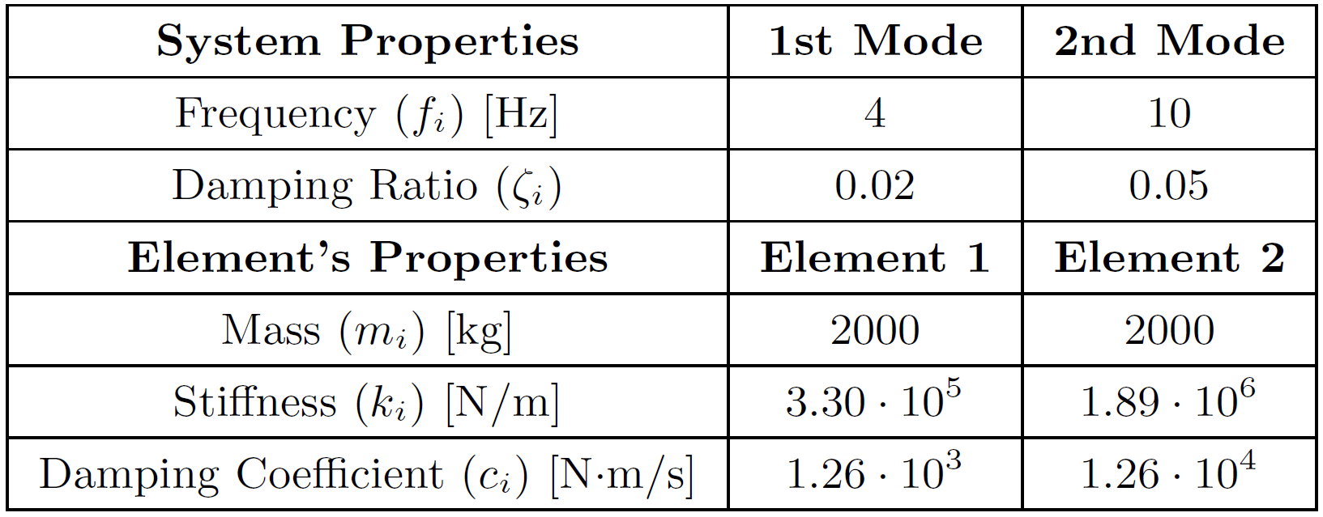
Estratégias de Controlo
Modelo da mesa uniaxial
Parâmetros do modelo a considerar a ensaiar na Plataforma Sísmica
Notes:
Para a finalidade de se simular a interação estruturas+mesa, definiram-se propriedades modais para o sistema de dois graus de liberdade próximas daquelas que habitualmente se tem em teste

Slide 13
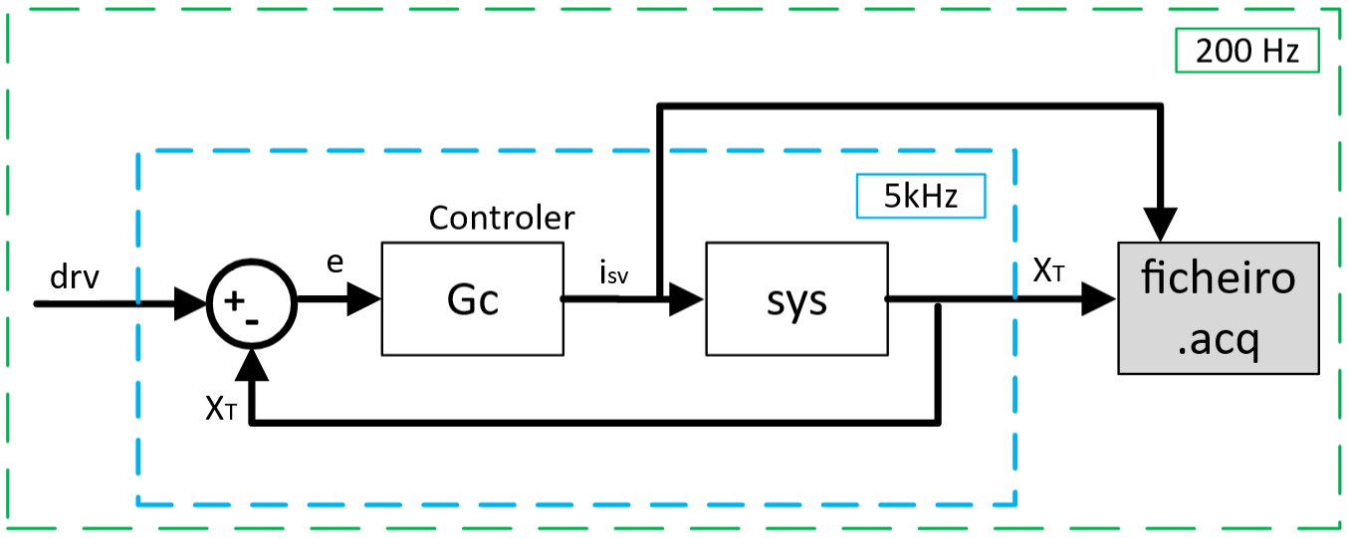
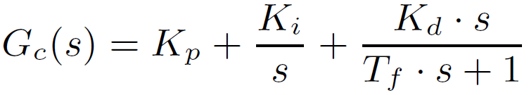
Estratégias de Controlo
Estrutura do controlador
PIDF:
Ganhos calculados com a função pidtune da Control Systems Toolbox do MATLAB
Objetivos do algoritmo:
Estabilidade do anel fechado
Desempenho: Bom seguimento da referência e rejeição de perturbações
Robustez: Existe margem de ganho e margem de fase suficiente para lidar com erros de modelação e/ou alterações na dinâmica do sistema
Notes:
O primeiro controlador a ser avaliado foi um PIDF, em que os ganhos são otimizados em função do anel aberto, para garantir estabilidade do anel fechado, bom desempenho e robustez

Slide 14
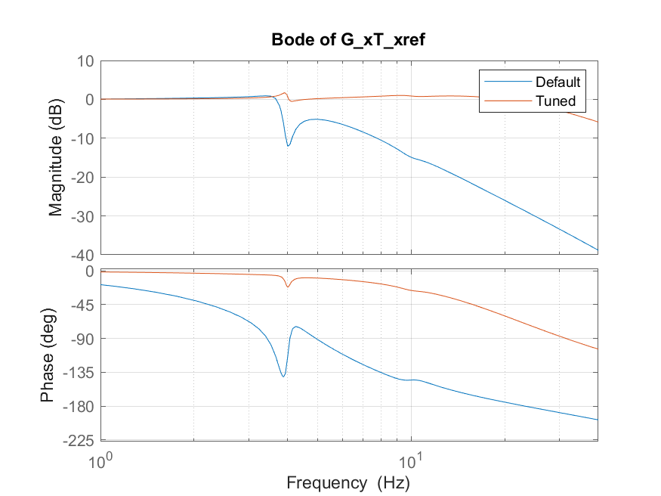
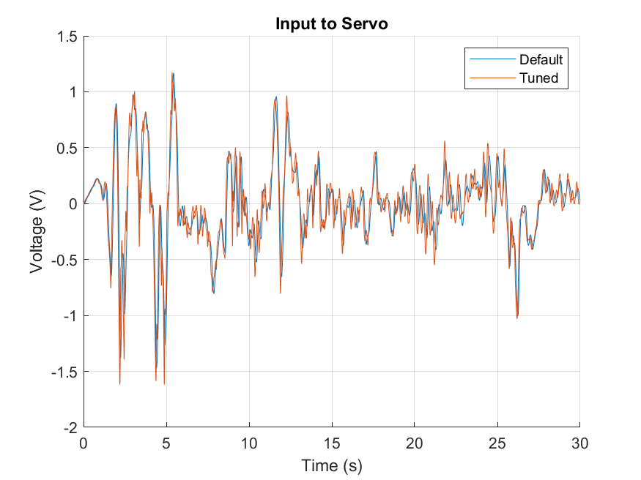
Estratégias de Controlo
Avaliação de desempenho: PIDF
Notes:
Logo á partida observou-se que a frequência de corte do anel fechado aumentou bastante. De seguida, como um pequeno teste de sanidade, observou-se a acção de controlo, e verificou-se que a saída do controlador permanecia em magnitudes razoáveis.

Slide 15
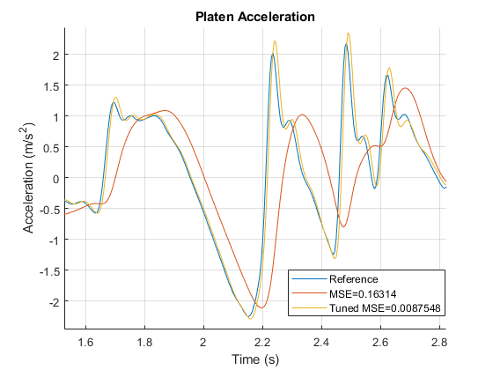
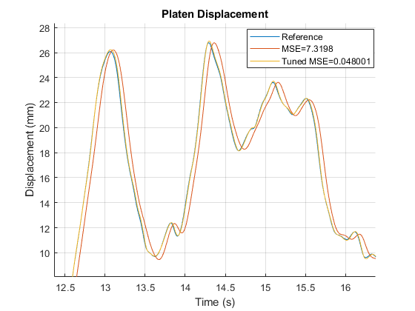
Estratégias de Controlo
Avaliação de desempenho: PIDF
Notes:
Portanto, qual é o problema da plataforma sísmica?

Slide 16
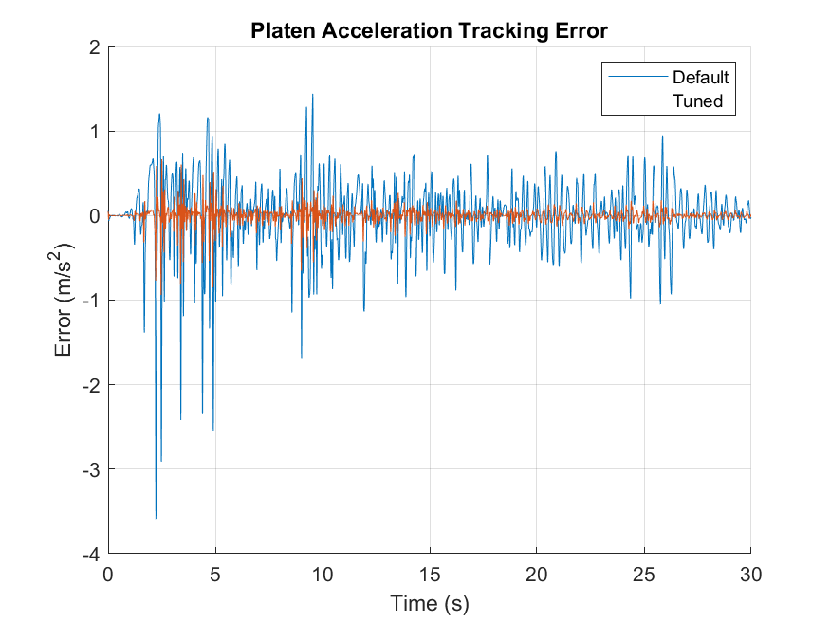
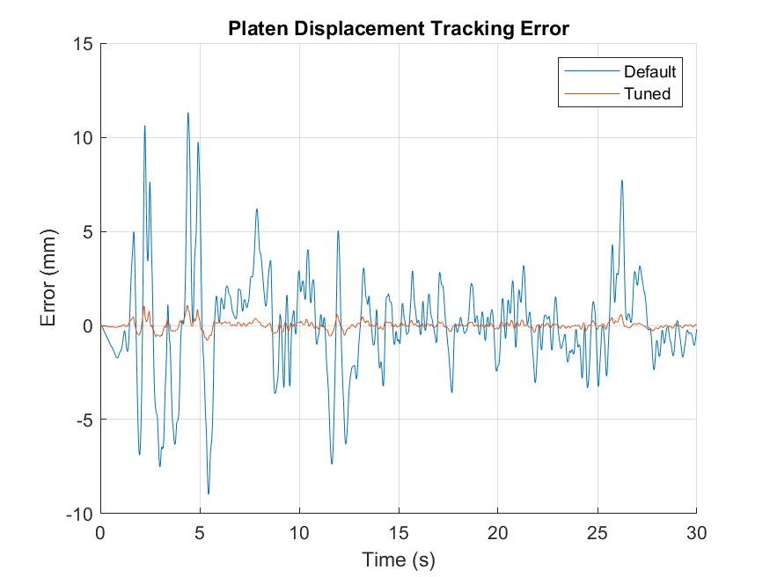
Estratégias de Controlo
Avaliação de desempenho: PIDF
Notes:
Portanto, qual é o problema da plataforma sísmica?

Slide 17
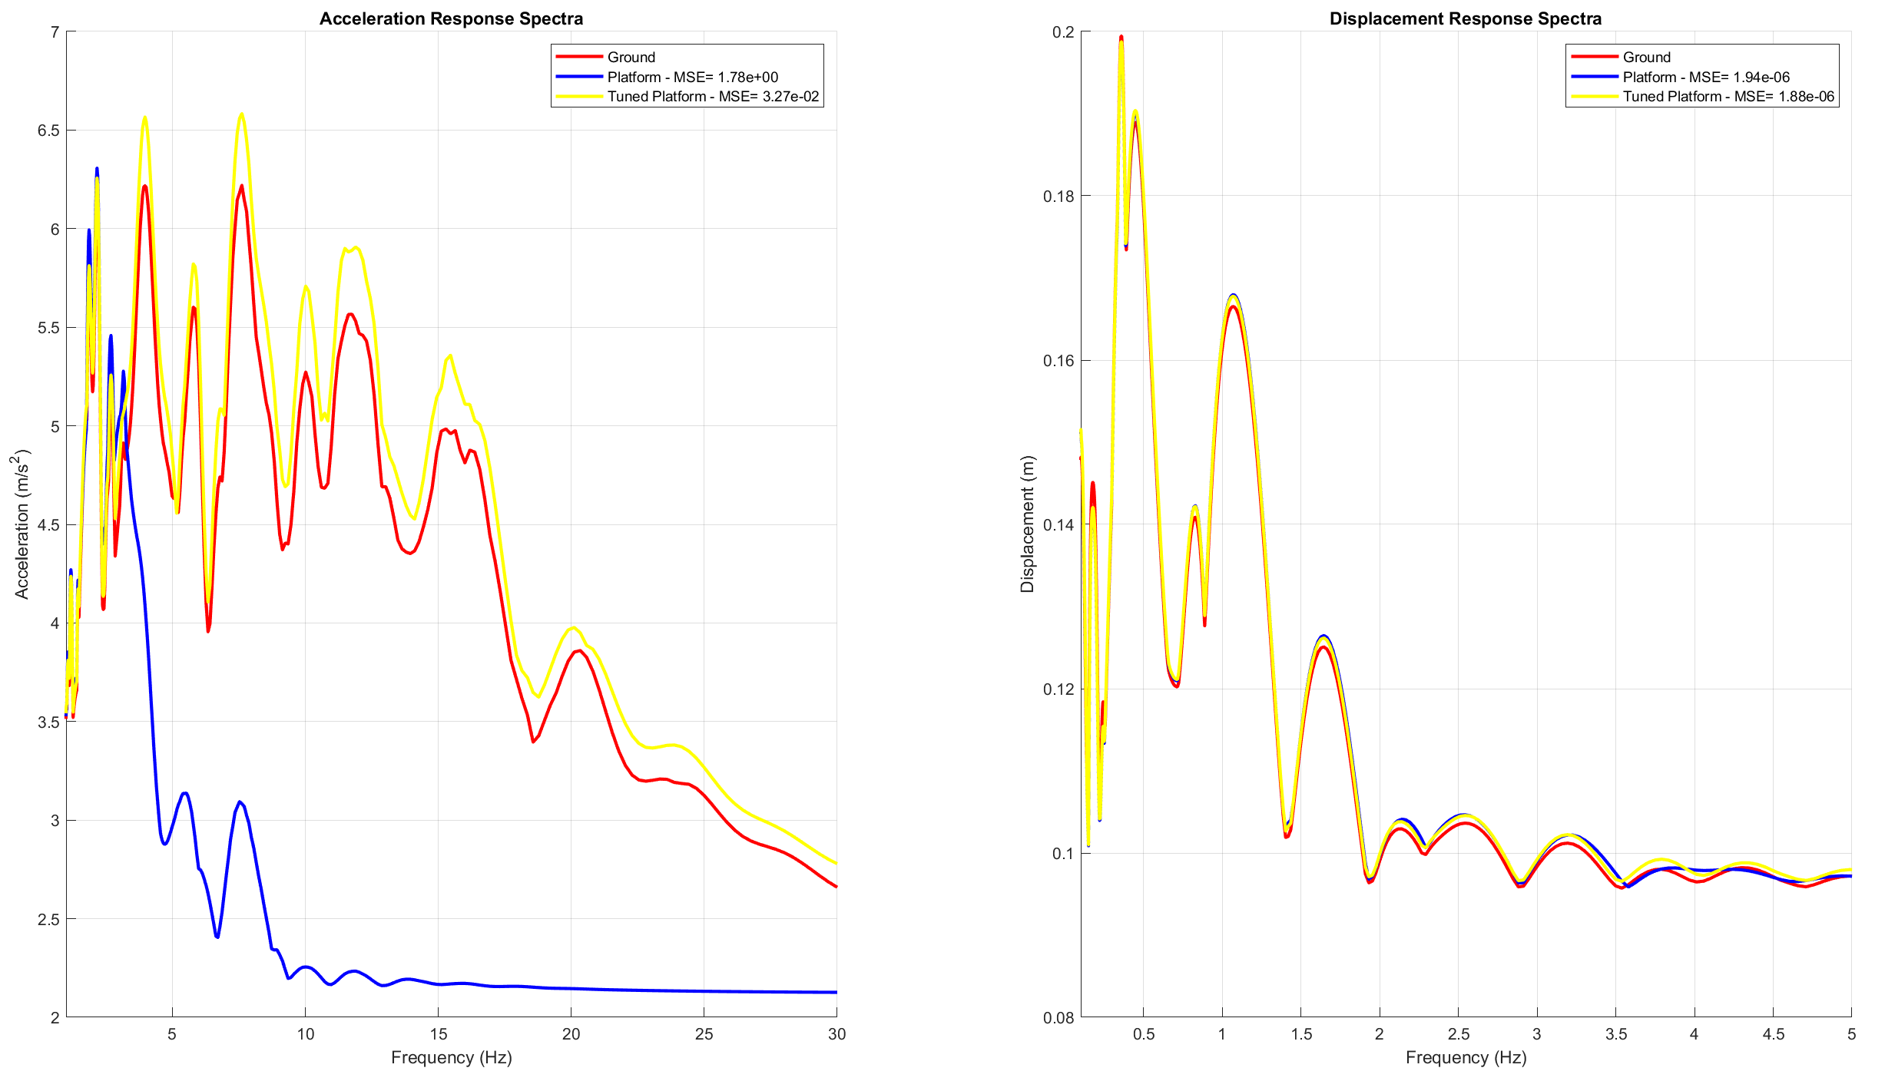
Estratégias de Controlo
Melhoria significativa no espetro de resposta!
Notes:
Observou-se também que o espetro de resposta do PIDF, curva amarela, estava agora muito mais próximo do pretendido, curva vermelha, em particular em aceleração.

Slide 18
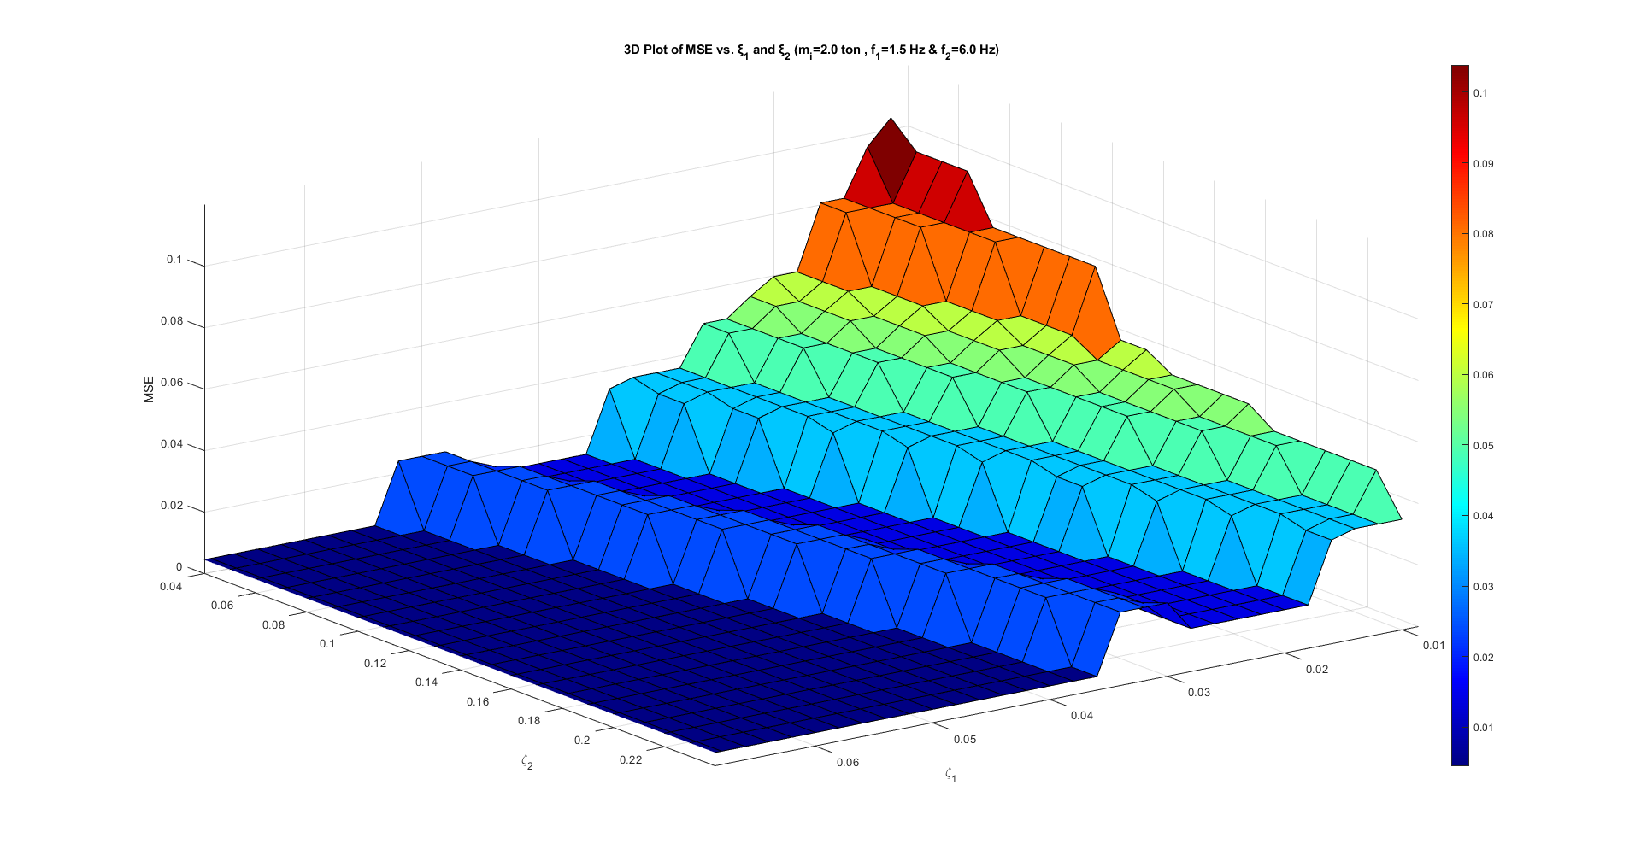
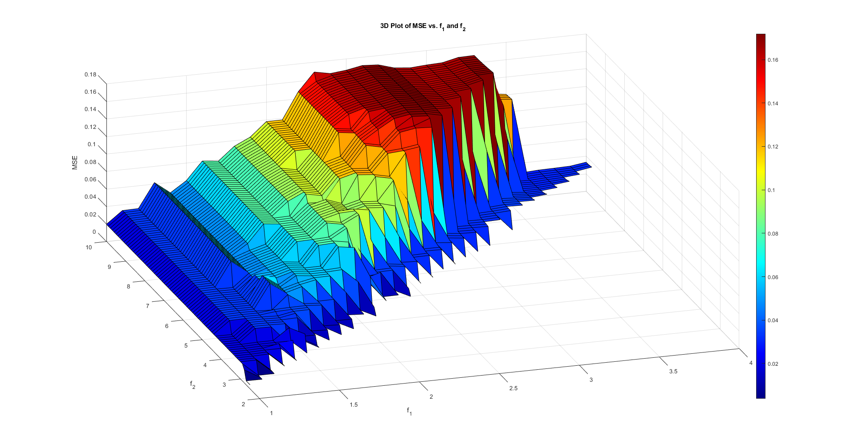
Estratégias de Controlo
Avaliação de desempenho: PIDF
Desempenho do PIDF é bom, mas permanece sensível ás propriedades do modelo em teste
Notes:
De seguida, de maneira a avaliar a sensibilidade deste tipo de controlo ás propriedades modais das estruturas em teste. simulou-se a resposta para as mesmas. Verificou-se que quanto maior o amortecimento das estruturas, melhor é o desempenho do PIDF.

Slide 19
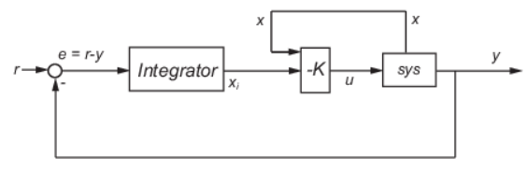
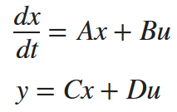
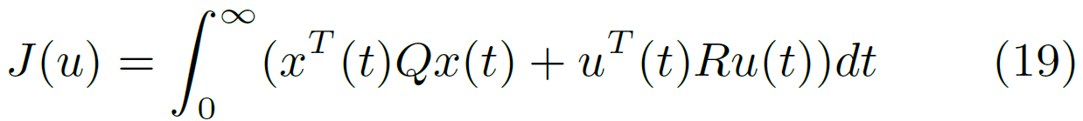
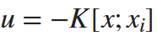
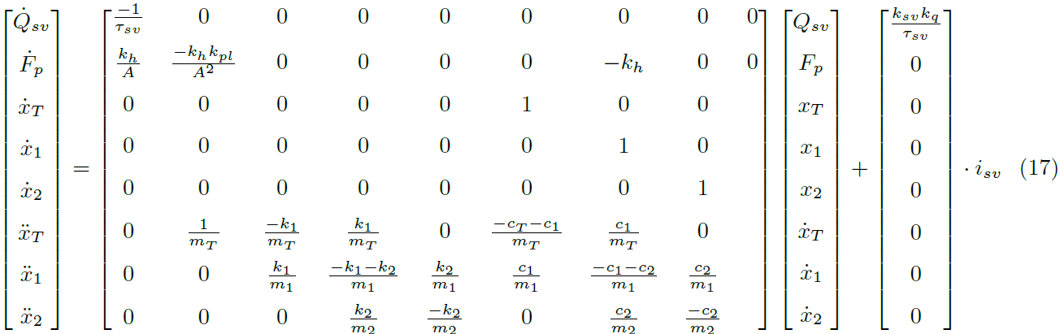
Estratégias de Controlo
Controlo Ótimo: Aplicado a problema de seguimento de referência
Equações do sistema:
Função de custo:
Lei de controlo:
Maior peso no estado que se pretende seguir
Balançar peso da ação de controlo tendo em conta constrangimentos físicos do sistema
Modelo em espaço de estados:
Notes:
De seguida avaliou-se um controlador ótimo. Formulou-se um modelo em espaço de estados para o mesmo sistema de antes, e definiu-se a função de custo de maneira a minimizar o erro de seguimento.

Slide 20
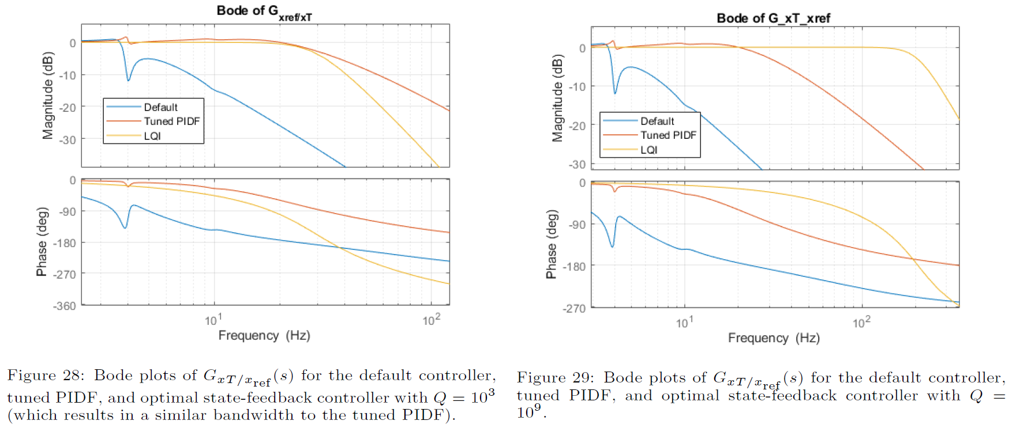
Estratégias de Controlo
Avaliação de desempenho: Controlo Ótimo
Notes:
Agora verificou-se que o controlador ótimo pode ter uma frequência de corte superior ao PIDF, sem ter ampliação a baixas frequências, e lidando melhor com a interação da mesa com as estruturas em teste.

Slide 21
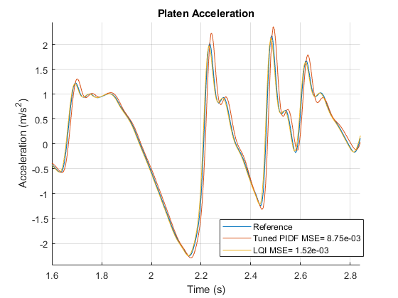
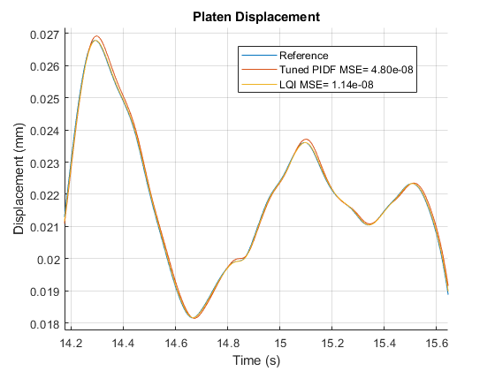
Estratégias de Controlo
Notes:
Portanto, qual é o problema da plataforma sísmica?

Slide 22
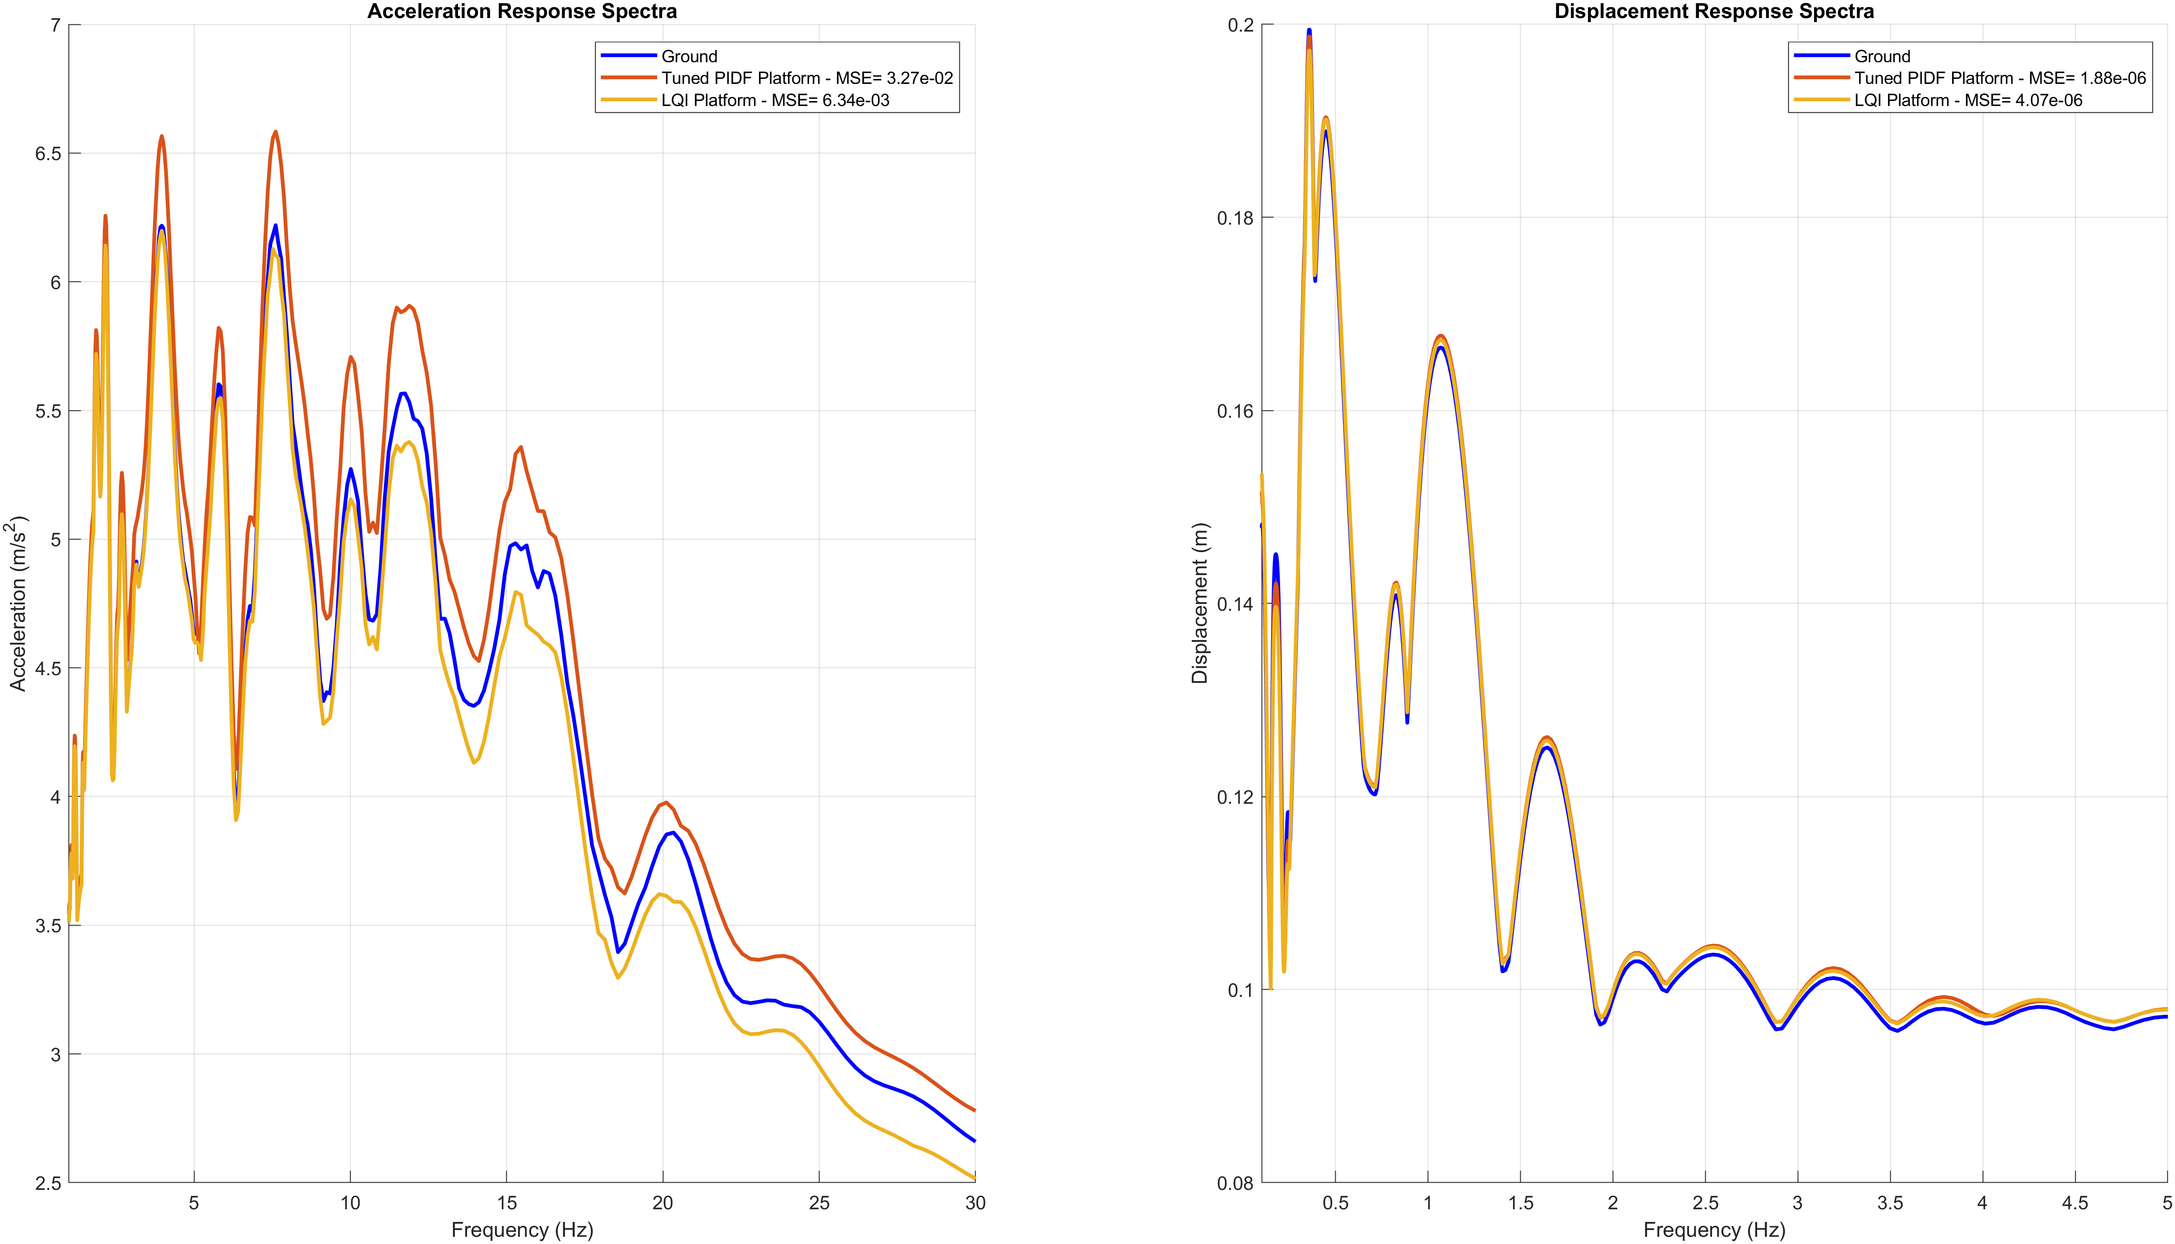
Estratégias de Controlo
Notes:
Em termos de espetro de resposta, isto traduz-se em resultados excelentes especialmente a baixas frequências

Slide 23
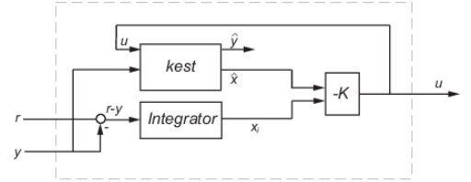
Estratégias de Controlo
Controlo Ótimo: Teoria vs Prática
Nem todos os estados são medidos
É necessário um observador de estados!
Notes:
No nosso caso , uma vez que nem todos os estados são medidos, a implementação prática do controlo ótimo terá uma complexidade adicional, requerendo um observador de estados.

Slide 24
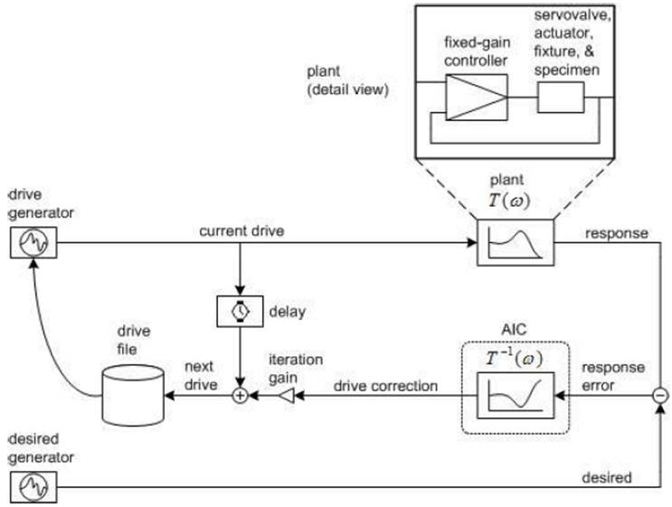
Estratégias de Controlo
Método de adaptação do sinal de drive
Notes:
De seguida comparou-se o desempenho destes controladores com o processo iterativo de modificação do sinal de drive

Slide 25
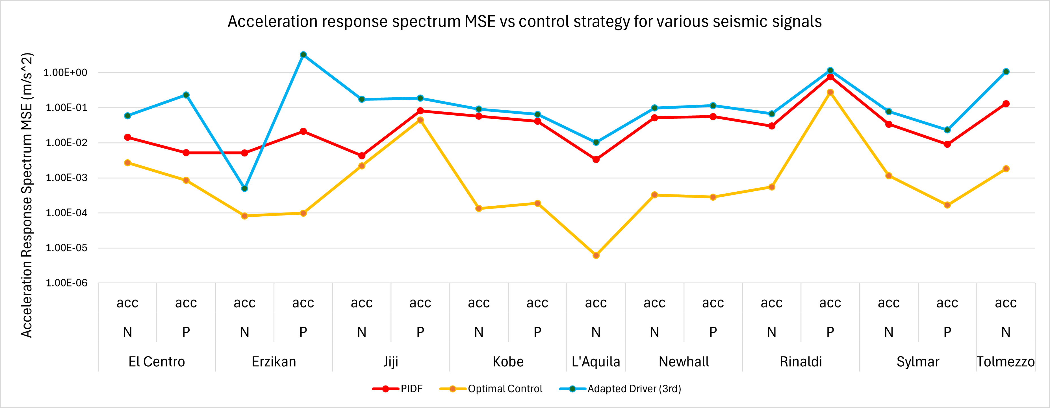
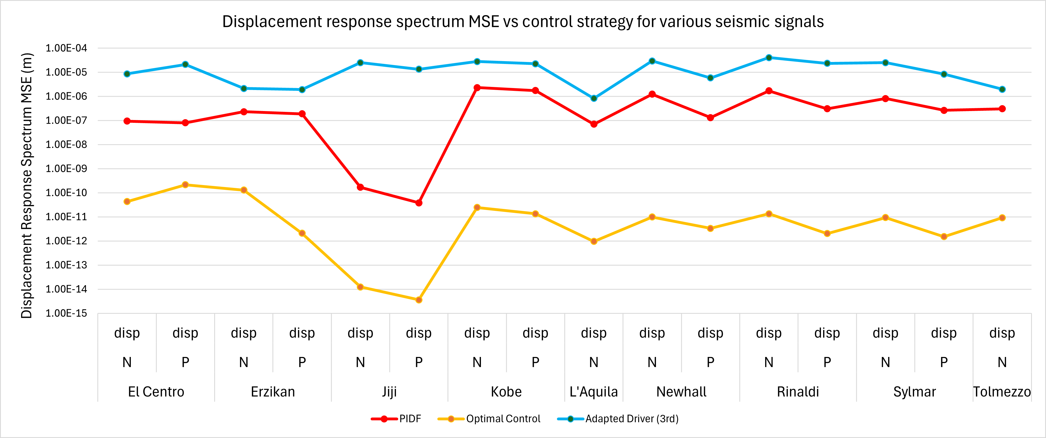
Estratégias de Controlo
Comparação
de
desempenho
Avaliação em espetro de resposta
10 sismos benchmark
Direção normal à falha
Direção paralela à falha
Adaptação de drive com 3 iterações
Notes:
Esta análise foi feita para 10 sismos benchmark, e com 3 iterações para o caso do método iterativo. Aqui verificou-se que o controlo ótimo (a amarelo), teve o melhor desempenho, seguido do PIDF (vermelho), e do método iterativo(azul).

Slide 26
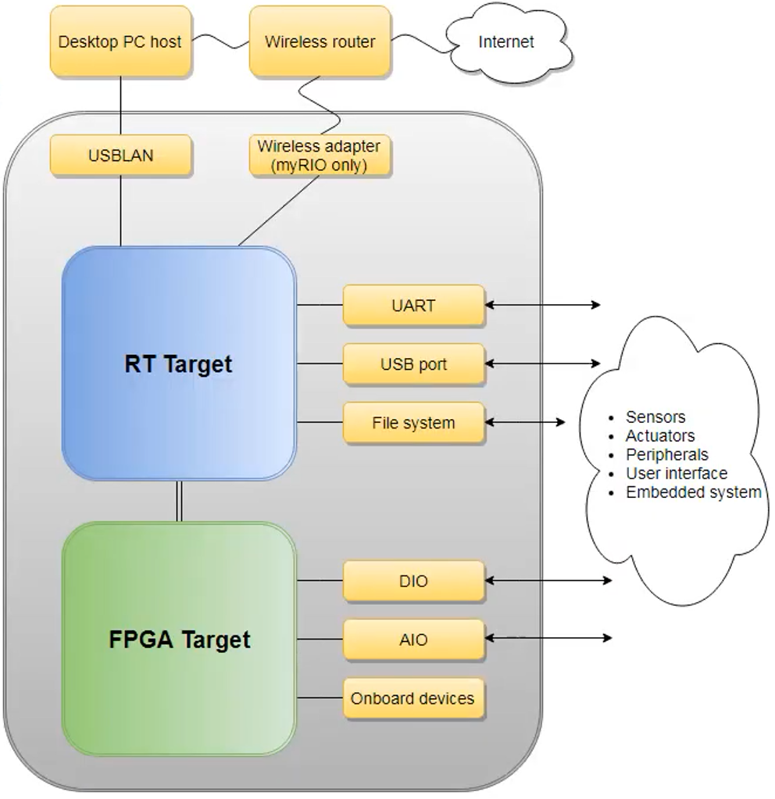
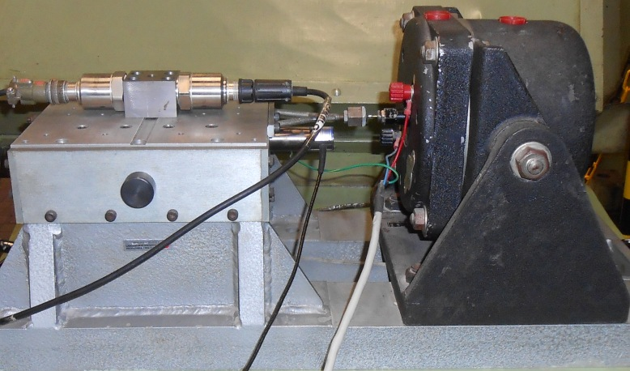
Validação Experimental
Esquema da montagem experimental
Notes:
Depois partiu-se para instalação experimental, em que, ao contrário das simulações, não se utilizou a mesa uniaxial, mas sim este shaker eletrodinamico.

Slide 27
Validação Experimental
Implementação do controlador PIDF
Notes:
Aqui á esquerda temos uma representação esquemática da aplicação de controlo da mesa sismica. Trata-se duma aplicação desenvolvida em LabVIEW, uma linguagem de programação que se integra diretamente com o hardware National Instruments que temos aqui no laboratório. No topo temos o computador no qual corre a interface com a qual o utilizador interage. Esta interface comunica com a aplicação Real-time , que corre num controlador integrado, que por sua vez tem uma FPGA onde corre o loop de controlo/aquisição.

Slide 28
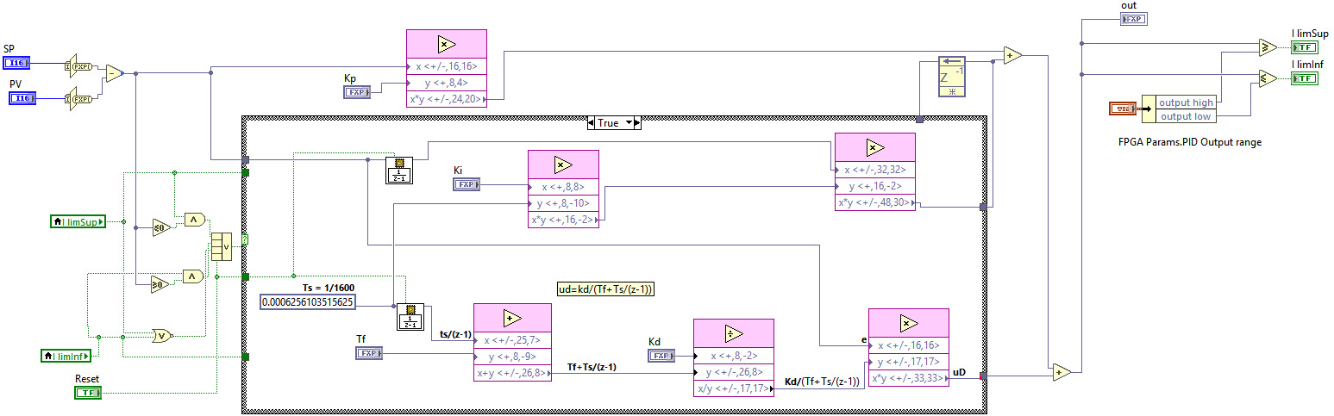
Validação Experimental
Implementação do controlador PIDF
Minimizar DSP48s
Maximizar Look-Up Table
Números ponto-fixo
8 bits
Sem sinal (unsigned)
Decimais otimizados
Notes:
Ora, para implementar o PIDF, a nossa primeira alteração é precisamente ao nivel da FPGA, onde se modificou o bloco onde é calculada a ação de controlo para ter a estrutura desejada. Esta modificação revelou-se ser nada trivial devido a constrangimentos ao limite de operações com DSP48s(um tipo de recurso da FPGA), então recorreu-se a high throughout math functions, (estes blocos a rosa), que fazem operações aritméticas com valores de ponto fixe, e onde também se pode especificar os tipos de recursos a utilizar. Optando por look-up tables onde possivel, e conjugado com o facto das variáveis terem sido definidas como valores de ponto fixo com apenas 8 bits, sem sinal, e com o numero de bits atribuído a casas decimais definido de maneira a oferecer a gama pretendida com máximo de precisão, foi possivel compilar esta programação para a FPGA

Slide 29
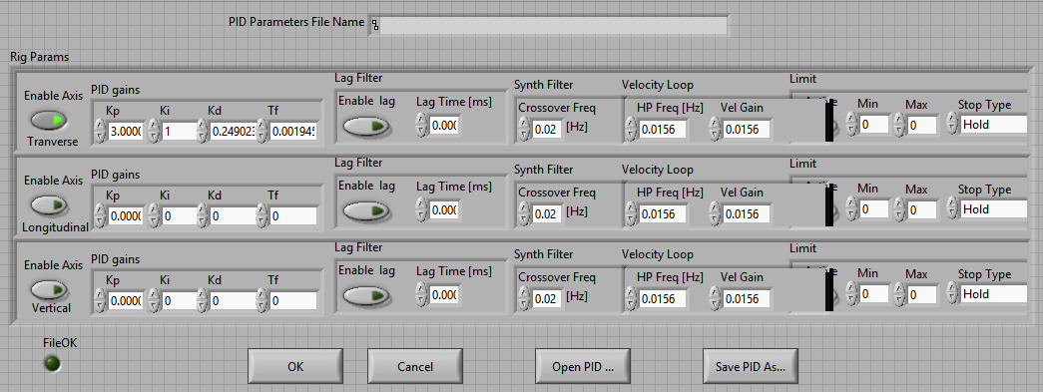
Validação Experimental
Implementação do controlador PIDF
Utilizador tem controlo dos parâmetros na interface:
Notes:
Depois, de maneira a que o utilizador consiga definir os ganhos do controlador através da interface, foi necessário alterar as variáveis partilhadas entre cada camada do sistema, e por fim a interface. Isto conclui a implementação experimental do PIDF, agora o próxima tarefa passa por validar o seu funcionamento, que é aquilo em que estou a trabalhar de momento.

Slide 30
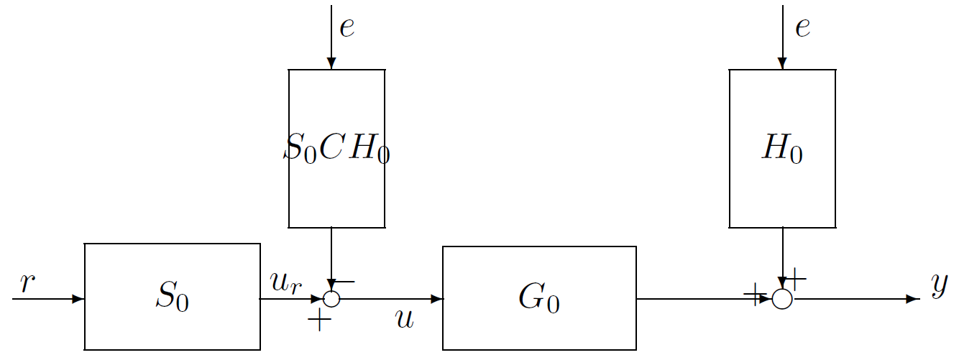
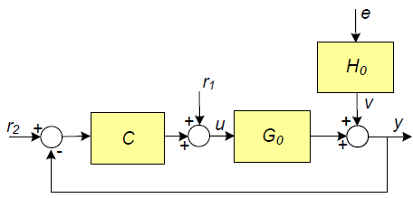
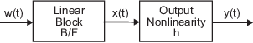
Validação Experimental
Identificação em Anel Fechado: Two-Stage Method (Van den Hof & Schrama)
⇔
1- Identificação da função de sensibilidade S₀:
Ajustou-se um modelo linear FIR com 100 parâmetros (nº de parâmetros arbitrário para esta etapa)
Definindo um modelo Hammerstein-Wiener, com o modelo FIR identificado anteriormente como o bloco linear, e com a não-linearidade de saída igual á do sistema fisico (saturação da ação de controlo em valores conhecidos), obtém-se um modelo refinado
2 - Reconstrução da ação de controlo isolada aos efeitos do ruido (û_{r})
3 – Identificação de G₀:
Identificação não-paramétrica aponta para modelo de 4ª ordem
Ajustou-se modelo com 4 polos e 3 zeros, usando a ação de controlo reconstruída e a saída medida
Simplicidade: Aplica métodos típicos de identificação em anel aberto, através duma reformulação do problema
Flexibilidade: Controlador pode ser não-linear e desconhecido
Consistência: Boa identificação da planta é independente da modelação do ruído
Robustez: Identificação consistente de S_{o} não é um requisito para uma boa identificação da planta (variância elevada do modelo de S_{o} é okay)
Notes:
De maneira a sintonizar-se o controlador para os parâmetros do sistema, é necessária a identificação do sistema controlado. Para essa finalidade, foi realizada uma identificação utilizando ruido rosa com conteúdo em frequencia até 40Hz, e o controlador com um ganho proporcional. Para lidar com as peculiaridades da identificação em anel fechado, optou-se pelo “two-stage method”.
1- Identificação da função de sensibilidade S₀:
Ajustou-se um modelo linear FIR com 100 parâmetros (nº de parâmetros arbitrário para esta etapa)
Definindo um modelo Hammerstein-Wiener, com o modelo FIR identificado anteriormente como o bloco linear, e com a não-linearidade de saída igual á do sistema fisico (saturação da ação de controlo em valores conhecidos), obtém-se um modelo refinado
2 - Reconstrução da ação de controlo isolada aos efeitos do ruido (û_{r})
3 – Identificação de G₀:
Identificação não-paramétrica aponta para modelo de 4ª ordem
Ajustou-se modelo com 4 polos e 3 zeros, usando a ação de controlo reconstruída e a saída medida

Slide 31
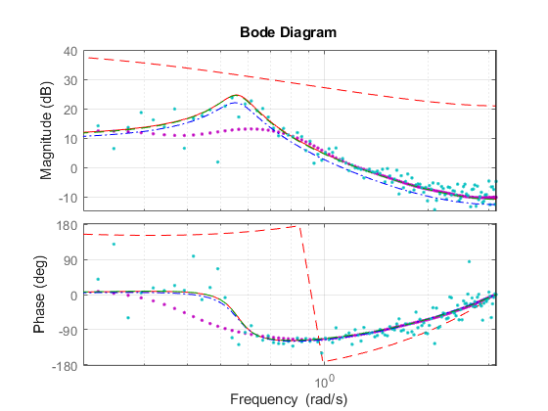



Validação Experimental
Two-Stage Method : Exemplo com ruído severo & comparação com outros métodos
Signal to Noise Ratio ≈ -4.6 dB
Signal to Noise Ratio ≈ -28.7 dB
Com ruído severo o two-stage method ainda consegue uma identificação razoável
C(z) = 0.05(z⁻¹ + 0.8z⁻²)
Modelos obtidos pelo método direto e por identificação não-paramétrica por análise espectral tendem para o inverso do controlador com o aumentar do ruido
Notes:
Neste exemplo geraram-se dados com função de transferência de segunda ordem, neste caso 32768 pontos.
Na figura da esquerda observam-se os resultados da identificação com algum ruido, mas não muito severo, e logo aqui podemos verificar que os resultados dos modelos não-paramétricos são muito sensíveis ao enjanelamento. Por um lado uma janela mais pequena(pontos a rosa) resulta num modelo menos sensível a variações nos dados, mas com um viés elevado. Uma janela maior (pontos a azul claro) capta bem a dinâmica do sistema, mas peca por uma variância elevada. Quanto aos métodos paramétrico, vemos que o two-stage method consegue uma identificação excelente (tracejado verde, completamente sobreposto ao modelo ideal, a vermelho), enquanto que o método direto já falha. Na figura da direita vemos um exemplo com ruido extremo, de tal maneira que os modelos obtidos por métodos não-paramétricos e o método direto estão a aproximar-se do inverso do controlador. Aqui o two-stage method brilha por dar resultados ainda aceitáveis, apesar de tudo.

Slide 32


Validação Experimental
Two-Stage Method : Exemplo com ruído severo & comparação com outros métodos
Signal to Noise Ratio ≈ 27.1dB
Signal to Noise Ratio ≈ 7.1 dB
C(z) = 5
Notes:
Neste exemplo geraram-se dados com função de transferência de segunda ordem, neste caso 32768 pontos.
Na figura da esquerda observam-se os resultados da identificação com algum ruido, mas não muito severo, e logo aqui podemos verificar que os resultados dos modelos não-paramétricos são muito sensíveis ao enjanelamento. Por um lado uma janela mais pequena(pontos a rosa) resulta num modelo menos sensível a variações nos dados, mas com um viés elevado. Uma janela maior (pontos a azul claro) capta bem a dinâmica do sistema, mas peca por uma variância elevada. Quanto aos métodos paramétrico, vemos que o two-stage method consegue uma identificação excelente (tracejado verde, completamente sobreposto ao modelo ideal, a vermelho), enquanto que o método direto já falha. Na figura da direita vemos um exemplo com ruido extremo, de tal maneira que os modelos obtidos por métodos não-paramétricos e o método direto estão a aproximar-se do inverso do controlador. Aqui o two-stage method brilha por dar resultados ainda aceitáveis, apesar de tudo.

Slide 33

Validação Experimental
Two-Stage Method : Identificação da mini-mesa
Notes:
Na identicação do shaker utilizou-se como referencia o sinal de ruido rosa com 3 minutos de duração, e 5 controladores com diferentes parâmetros.

Slide 34

Validação Experimental
Sismo: Tolmezzo (Escala reduzida)
Notes:
Estando identificado o sistema, correu-se o algoritmo de sintonização dos parâmetros do PIDF, definindo-se 3 larguras de banda diferentes para a resposta do anel fechado: 10Hz , 15Hz , 20Hz. De seguida testaram-se os 3 conjuntos de parâmetros contra o processo de iterativo de correção dos sinais de drive. Para este sinal sísmico verificou-se que todos os controladores sintonizados obtiveram um melhor desempenho que o 5º driver do processo iterativo.

Slide 35

Validação Experimental
Sismo: L’Aquila (Escala reduzida)
Notes:
Para este outro sinal sísmico verificou-se que todos os controladores sintonizados obtiveram um melhor desempenho que o 3º driver do processo iterativo. No entanto, o 5º driver já deu um desempenho superior.
Nestes dois ensaios não foram medidos dados de aceleração, portanto extrapolou-se a partir dos dados em deslocamento para determinar o espetro de resposta em aceleração.

Slide 36
Validação Experimental
Trabalhos a decorrer
Validação do PIDF
Afinação dos parâmetros de otimização (opções do algoritmo)
Implementação do Controlo Ótimo
Validação do Controlo Ótimo
Identificação em espaço de estados
Avaliação de desempenho dos 3 métodos de controlo
Avaliação para 10 sismos benchmark
Modificação do programa de controlo de mesa sísmica: realizar as modificações necessárias ao nivel da FPGA, Real-Time Host, e interface homem-máquina
Sintetização do observador de estados e ganhos do controlador
Afinação dos parâmetros de otimização
Otimizar implementação às capacidades do hardware

Slide 37
Conclusões & Desenvolvimentos Futuros
Conclusões
Melhoria ao nivel do controlo
Verificou-se possivel melhorar o desempenho da mesa sintonizando os controladores
Melhoria ao nivel da identificação
Os algoritmos implementados tiram proveito de métodos de identificação mais sofisticados, e apropriados para sistemas em anel fechado, resultando numa melhor identificação
Desenvolvimentos Futuros
Estudar desempenho de controlador preditivo
Recorrendo a controlo preditivo a ação de controlo pode ser otimizada tendo em conta não-linearidades da planta, mas poderá ser necessário reduzir a frequencia do loop de controlo devido ao custo computacional
Estudar desempenho de modelo adaptativo com identificação online
Este método pode compensar alterações ás propriedades do modelo fisico acoplado á mesa resultantes de danos induzidos durante o ensaio

